Slide 1
Детские «задачи роста» и роль взрослых в игровой деятельности дошкольников
Возможности свободной игры для развития социальных и эмоциональных компетенций

Slide 2
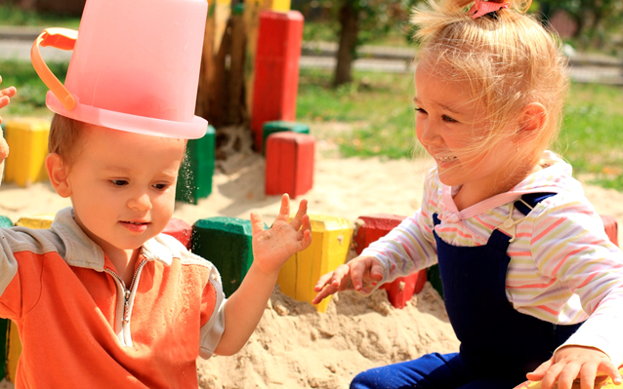
«Задачи роста» дошкольников
- освоение материального и социального мира;
- приобретение множества навыков в разных видах человеческой деятельности;
- социальные и эмоциональные компетенции.

Slide 3
В «задачи роста» не входит так таковое обучение и научение, это происходит опосредованно, то есть естественным образом через игровую деятельность.
Важное для развития дошкольников - создать пространство для хороших отношений между ребенком и родителем и фасилитации свободной игры.

Slide 4
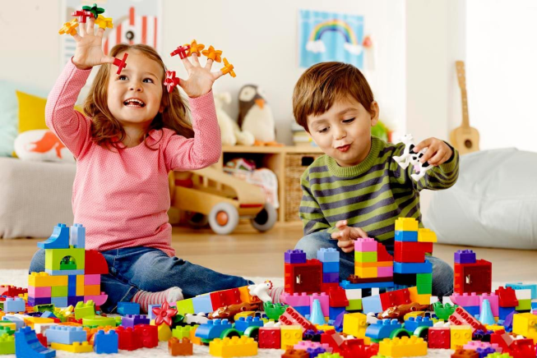
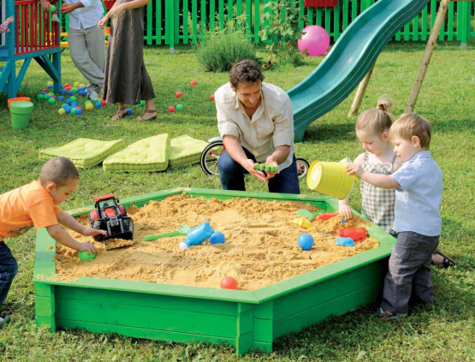
основные задачи роста к концу дошкольного возраста эмоционального и социального развития
Различать свои переживания (эмоции)
Использовать их не во вред себе и другим
Различать переживания других людей
Учитывать свои и чужие переживания во взаимодействии с окружающими
Результат: хорошая коммуникация со взрослыми и сверстниками

Slide 5
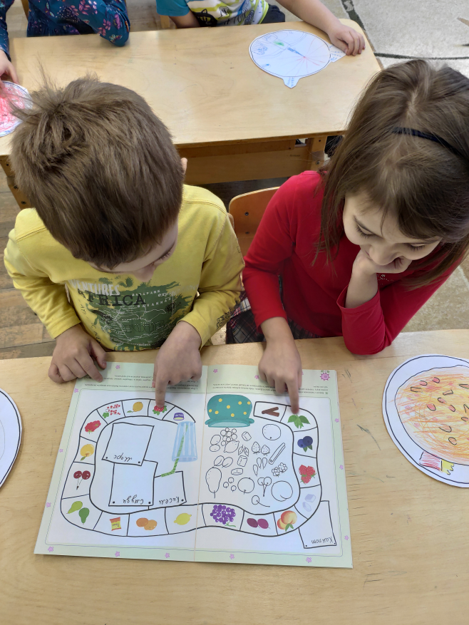
Игра позволяет детей занимать разнообразной деятельностью, дети в игровой форме:
Слушают
Рисуют
Думают
Играют
Раскрашивают
Вырезают и приклеивают
Переживают
Рассуждают и обсуждают
Воображают и сочиняют
…..и многое другое!

Slide 6
Роль взрослых в детской игре
Дети развиваются и «взрослеют» в игре.
Задача родителя – «научить» ребенка играть, а именно создать условия для того, чтобы ребенок мог реализовать свои потребности и «задачи роста» с помощью игры.

Slide 7
Роль взрослых в детской игре
Трудности, которые предполагают родители –
Время
Навыки
Играть придется всегда ☺

Slide 8
Роль взрослых в детской игре
Родитель не должен
играть с ребенком как сверстник;
играть в ту игру, которая ему не интересна;
играть столько, сколько играет ребенок.

Slide 9
Роль взрослых в детской игре
Родитель должен
быть доступным – находится где-то рядом;
обеспечить ребенка необходимыми для игры материалами;
обеспечить пространство и достаточное количество времени;
поддерживать фантазию и творчество ребенка.

Slide 10
Роль взрослых в детской игре
Вредные фразы:
«Поиграй 5 минут» «Мне некогда с тобой играть»
«А теперь играй сам» «Давай кто быстрее (соревнование)» «Эта игра тебя ничему не учит»
«Разбросал тут свои игрушки» и тд

Slide 11
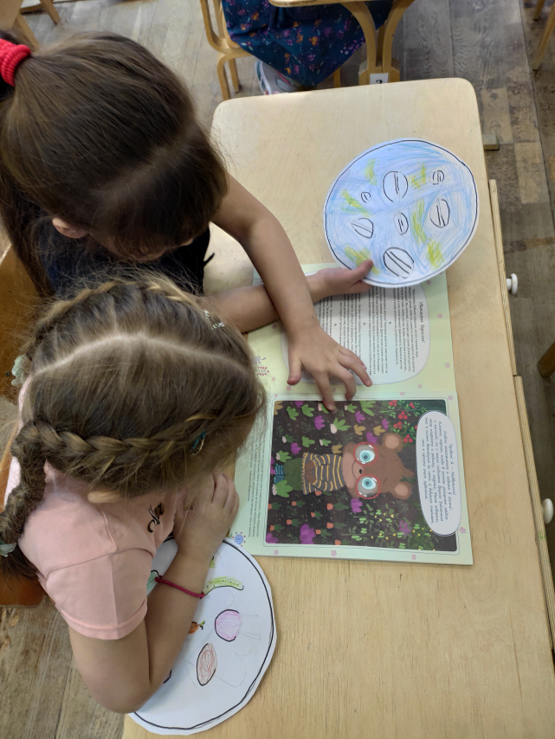
Роль взрослых в детской игре
Полезные фразы, помогающие начинать и продолжать сюжет игры:
«Я тут, рядом»
«Кто это у тебя?»
«А что он любит?»

Slide 12
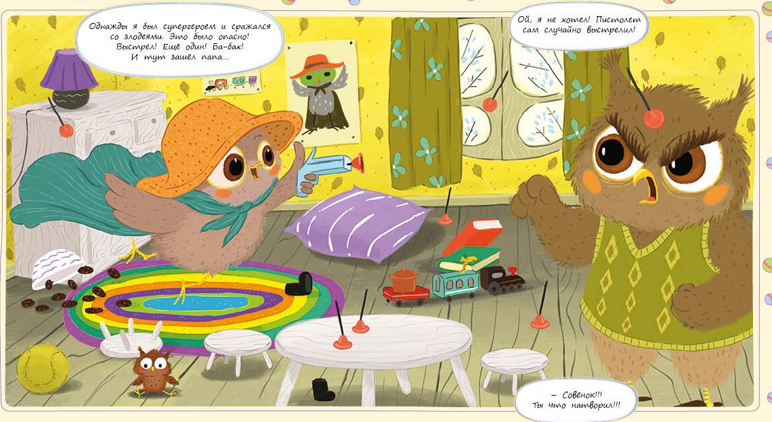
Роль взрослых в детской игре
Полезные фразы, помогающие начинать и продолжать сюжет игры:
«Где домик у этого героя?»
«С кем он дружит?»
«Во что он играет и с кем?»
«С кем и куда он отправится в путешествие?» и тд

Slide 13
Главные задачи родителя:
Способствовать игривой деятельности детей, направлять в оптимальную форму для пространства;
Делать это «экологично», давая варианты ребенку;
Обеспечивать ребенка необходимыми для игры материалами, это неконкретные игрушки (посуда, дом и т.д.), а материалы из которых ребенок может это сделать, придумать, заменить;
Быть сопричастным в игре, быть доступным – находится где-то рядом, то есть не обязательно в одном месте-комнате, но эмоционально откликаться, когда ребенок в этом нуждается;
Оказывать ребенку поддержку в его начинаниях.

Slide 14
Уделяйте своему ребенку время и внимание! Спасибо за внимание!

